Slide 1
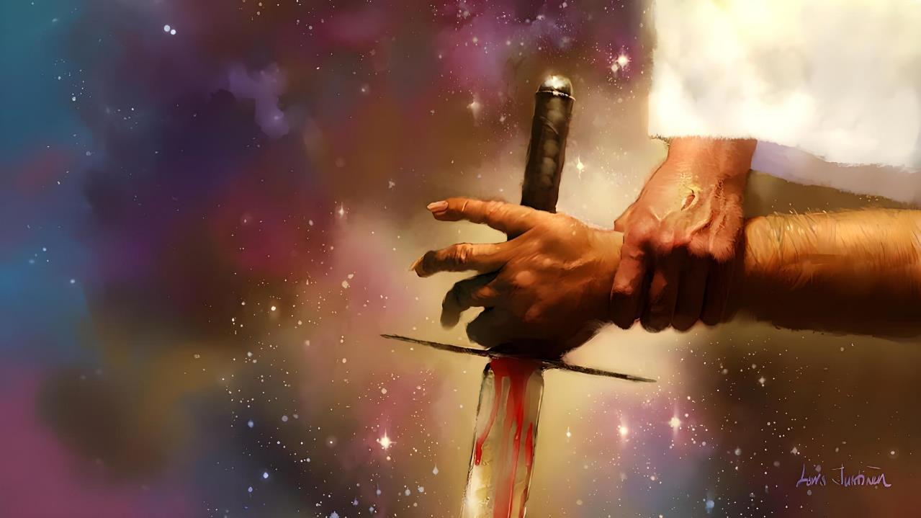
PAMBANO LINALOSABABISHA MAPAMBANO YOTE
Lessoni ya 4 kwa ajili ya Oktoba 25, 2025

Slide 2
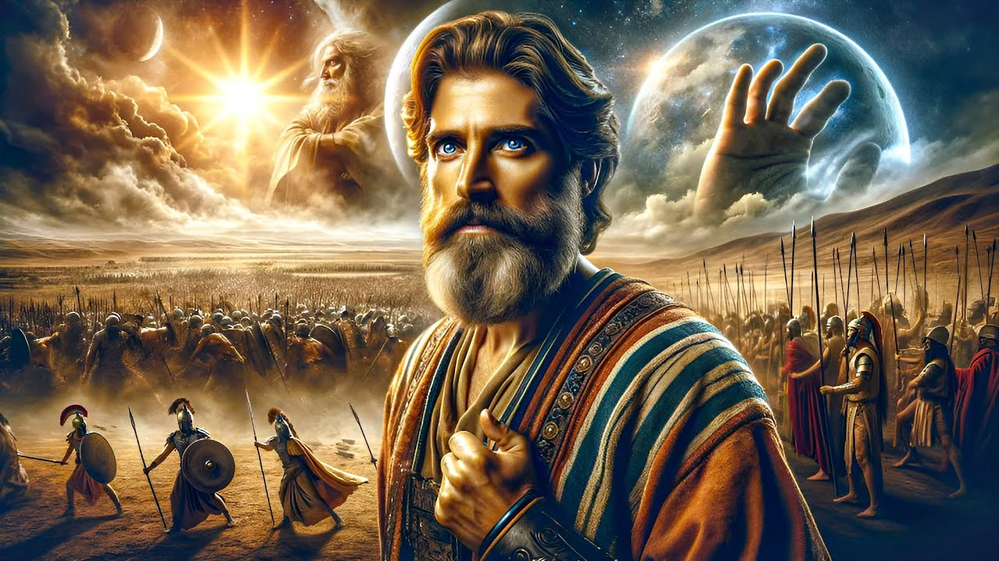
"Haikuwahi kuwa na siku kama hiyo kabla au baada ya hapo, wakati Bwana aliposikiliza sauti ya mtu, kwa maana Bwana alipigania Israeli"
Yoshua 10:14,

Slide 3

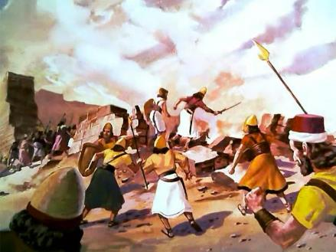
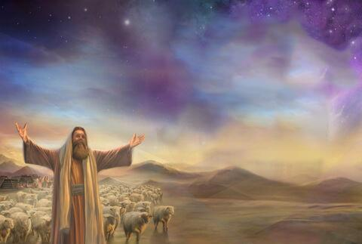
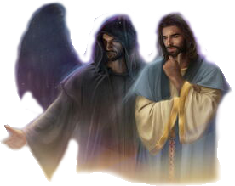
Ushindi wa Kanaani ulikuwa vita vya kuangamiza vilivyoamriwa na Mungu. Lakini ikiwa Mungu ni upendo, kwa nini aliamuru mauaji kama hayo?
Ili kufahamu sababu za matukio haya, tunahitaji kuvinjari.
Lazima tupanue maono yetu zaidi ya yanayoonekana, hadi tuweze kuona pambano ambalo liko nyuma ya migogoro yote (pamoja na ushindi wa Kanaani): pambano kubwa kati ya Kristo na Shetani, kati ya mema na mabaya.
Wahusika walio katika mzozo:
Mkuu wa jeshi la Mungu.
Mkuu wa jeshi la uovu.
Shujaa mwenye nguvu zaidi.
Mikakati ya mapambano:
Katupigania
Tunampigania Mungu.

Slide 4
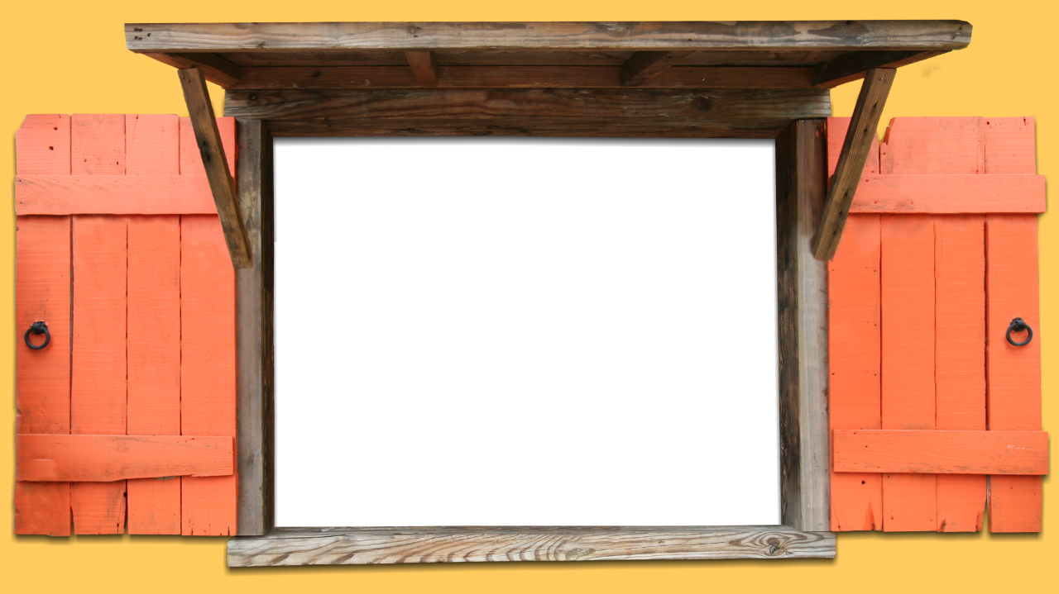
WAHUSIKA KATIKA MAPAMBANO

Slide 5


MKUU WA JESHI LA MUNGU
"Wala," akajibu, "lakini kama mkuu wa jeshi la Bwana sasa nimekuja." Ndipo Yoshua akaanguka kifudifudi chini kwa heshima, na kumwuliza, "Bwana wangu ana ujumbe gani kwa mtumishi wake?" (Yoshua 5:14)
Yoshua alipokuwa akiomba karibu na Yeriko akitafuta mwongozo wa kimungu wa kuchukua mji, shujaa aliyechomoa upanga wake alisimama mbele yake (Yoshua. 5:13
Alipoulizwa na Yoshua, mtu huyu alikanusha uhusiano wake na jeshi lolote la kidunia. Alikuwa Mkuu wa jeshi la Mungu (Yos. 5:14
Kwa kudai ibada, alionyesha kwamba alikuwa Mungu mwenyewe, kwa nafsi ya Yesu anayejulikana kama Mikaeli katika kitabu cha Danieli (Yos. 5:15; Dan. 12:1).
Maombi yalikuwa yamejibiwa. Kwa msaada wa Yoshua, Mungu mwenyewe alichukua amri ya operesheni hiyo. Kama kamanda anayeonekana wa Israeli, Yoshua alipaswa kufuata tu amri za kamanda mkuu wa kweli: Mungu.

Slide 6

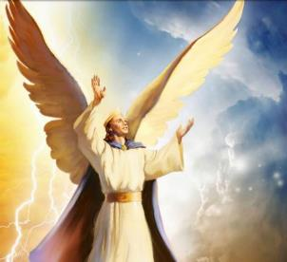
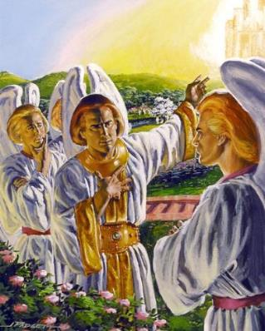
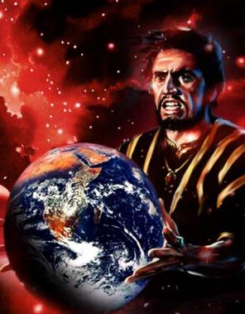
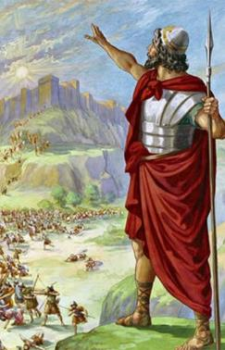
MKUU WA JESHI LA UOVU
“Jinsi ulivyoanguka kutoka mbinguni, Ewe nyota ya alfajiri, mwana wa asubuhi! Umetupwa chini duniani, wewe uliyewahi kuyashusha mataifa!” (Isaya 14:12)
Tunaweza kusema kwamba alibuni vita. Alizaliwa mkuu; kerubi wa cheo cha juu zaidi; upande wa Mungu; akitembea juu ya makaa ya moto; yenye thamani; kamilifu... (Ezek. 28:12-15).
Akiwa amejaliwa uhuru wa kuchagua – kama viumbe wote wenye akili walioumbwa na Mungu – Lusifa aliamua kuasi na kuteka kiti cha enzi cha Mungu (Isa. 14:12-14).
Ingawa uasi wake ulishindwa, ulimwengu umekumbwa na vita tangu wakati huo. Baada ya kuchukua dunia, Shetani na malaika zake wana kusudi moja: kuzuia mipango ya Mungu ya kuokoa jamii ya wanadamu.
Ushindi wa Kanaani ulikuwa vita muhimu katika vita hivi.

Slide 7

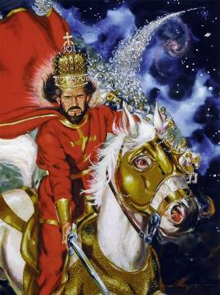
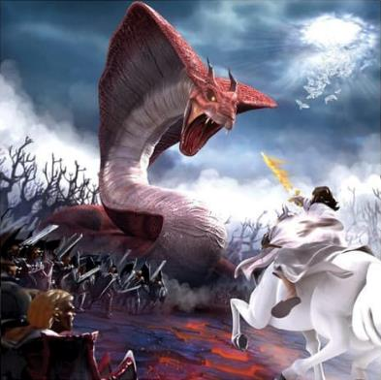
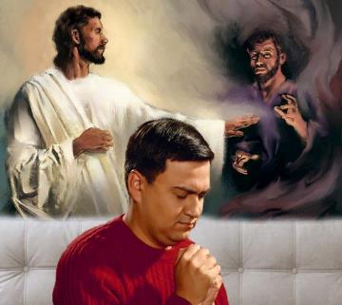
SHUJAA MWENYE NGUVU ZAIDI
"BWANA ni shujaa; BWANA ndilo jina lake" (Kutoka 15:3)
Mungu mwenyewe anaonyeshwa kama "mtu wa vita," shujaa mwenye nguvu zaidi katika vita (Kut. Kut. 15:3; Zab. 24:8).
Lakini Mungu hayuko katika vita na wanadamu, bali na nguvu za kiroho ambazo wanashikamana nazo. Kwa hiyo, mapigo yanawasilishwa kama vita dhidi ya miungu ya Misri, yaani, mapepo (Kut. 12:12; Kum. 32:17)
Mungu anatamani kuondoa uovu duniani. Kwa hivyo, aliwafukuza kutoka Kanaani wale ambao walikuwa wamechagua kuunga mkono Shetani, na kuwapa nchi watu ambao walikuwa wameunga mkono Yeye.
Leo vita vinaendelea, lakini sio juu ya eneo. Mapambano ni kwa kila familia, kwa kila mtu binafsi. Hakuna ardhi isiyoegemea upande wowote. Tuko pamoja na Mungu au pamoja na adui.

Slide 8
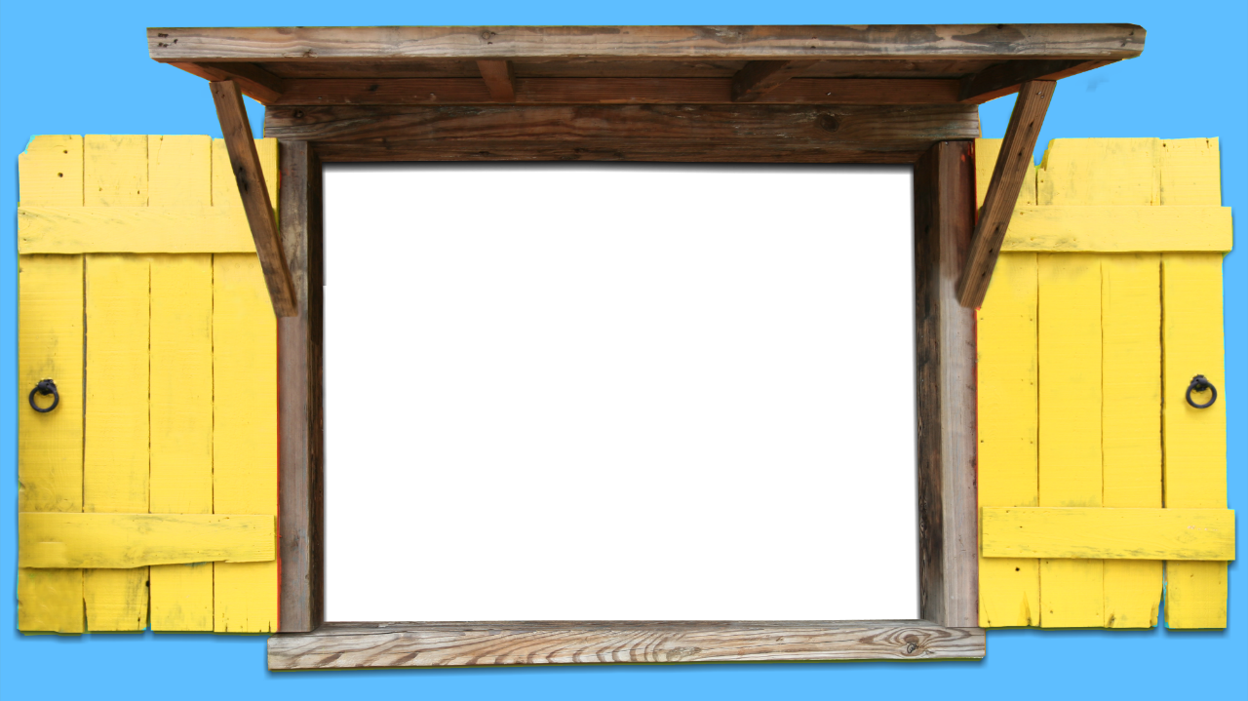
MIKAKATI YA PAMBANO

Slide 9

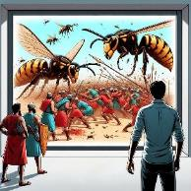
KATUPIGANIA
"Bwana atawapigania; mnahitaji tu kutulia" (Kutoka 14:14)
Alizama jeshi la Misri katika Bahari ya Shamu (Kut. 14:24-28)
Alitumia mvua ya mawe dhidi ya Wakanaani (Yos. 10:11
Aliwaangamiza wale waliomdharau Eliya (2 Wafalme 1:9-10)
Alituma dubu dhidi ya wale waliomdhihaki Elisha (2 Wafalme 2:23-24)
Alipata amani kwa kulifumbia macho jeshi la Siria (2 Wafalme 6:14-23)
Aliwafanya Waamoni na Wamoabu wapigane (2Nya. 20:15-17, 22-24)
Aliwaua Waashuri 185,000 kwa usiku mmoja (2 Wafalme 19:35)
Alimtumia Herode ugonjwa hatari (Matendo 12:21-23)
Mpango wa asili wa Mungu ulikuwa kushinda Kanaani kwa njia zisizo za kawaida, bila Israeli kulazimika kupigana (Kut. 23:28) Isingekuwa kutokuamini kwa watu, hii ingetokea.
Biblia inarekodi baadhi ya mifano ya kile ambacho Mungu anaweza kufanya ili kuwakomboa watu wake bila wao kuchukua silaha yoyote dhidi ya adui zao: Alizama jeshi la Wamisri katika Bahari ya Shamu.

Slide 10

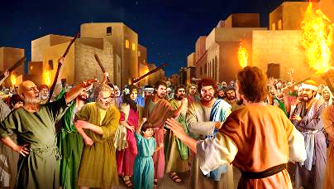
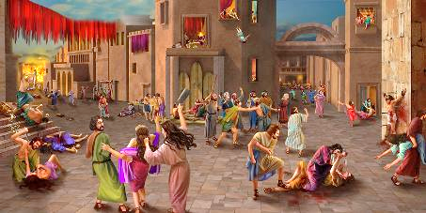

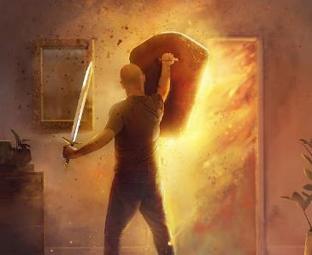
TUNAMPIGANIA MUNGU
“Wakauweka mji wakfu kwa Bwana, wakaharibu kwa upanga kila kilicho hai ndani yake, wanaume na wanawake, vijana na wazee, ng 'ombe, kondoo na punda”(Yoshua 6:21)
Kama ilivyokuwa kwa watangulizi, au kwa Sodoma na Gomora, Wakanaani walikuwa wamevuka mipaka ya neema, na walikuwa wamejiandikisha na Shetani (Mwa. 6:5; 18:20-21; 15:16).
Wote walikuwa wamekusudiwa kifo cha pili, kifo cha milele. Kuongeza muda wa maisha yao hapa hakutabadilisha hatima yao ya mwisho. Na Mungu aliruhusu Israeli, katika tukio hili (kutekwa kwa Kanaani), kushiriki kikamilifu katika mauaji.
Kwa nini usifanye hivyo mwenyewe, kama alivyokuwa amepanga? Kwa sababu ya kutokuamini kwao. Ladha ya kwanza ya vita ya Israeli ilikuwa baada ya kutangaza, "Je! BWANA yupo kati yetu, au sivyo?" (Kut . 17:7-9).
Kwa kushiriki kikamilifu katika vita (kimwili kwao, kiroho kwetu), tunakuza imani isiyo na masharti katika msaada wa Mungu.

Slide 11

“Vita vinapaswa kupiganwa kila siku. Vita vikubwa vinaendelea juu ya kila nafsi, kati ya mkuu wa giza na Mkuu wa uzima.... Kama mawakala wa Mungu mnapaswa kujitolea kwake, ili apange na kuongoza na kupigana vita kwa ajili yenu, kwa ushirikiano wenu. Mkuu wa maisha yuko juu ya kazi yake. Anapaswa kuwa pamoja nawe katika vita vyako vya kila siku na nafsi yako, ili uweze kuwa mkweli kwa kanuni; shauku hiyo, wakati wa kupigana kwa ajili ya uweza, inaweza kutiishwa kwa neema ya Kristo; kwamba utoke zaidi ya mshindi kupitia Yeye aliyetupenda.”
EGW (Conflict and Courage, Aprili 21)

